Slide 1
图书管理系统汇报
汇报者：高茂航
设计者：高茂航、李宇湘

Slide 2
目录
需求分析
ER图
功能运作
待完成功能
页面展示

Slide 3
需求分析
信息需求
读者的相关信息、管理员的相关信息、图书馆的相关信息、书籍的相关信息以及各种功能实现的记录。
功能需求：读者
注册、登录、查询、借书、还书
功能需求：管理员
注册、登录、查询、入库、出库
框架
Python B/S: Django+bootstrap

Slide 4
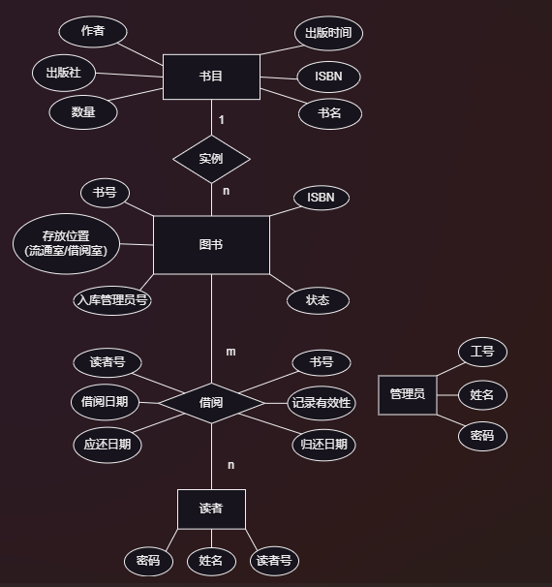
ER图

Slide 5
功能运作
读者或管理员注册和登录
注册是一个向读者或者管理员表中添加元组的过程，由读者或管理员自行填写相关信息，编号由系统自动分配。
登录即查询用户输入编号和密码是否匹配，如果匹配则进入登录成功的页面。
查询书籍
根据用户输入的信息在馆藏书籍表中查询，页面显示查询结果。

Slide 6
功能运作
借书及还书
当所借书籍在馆藏书籍中存在时，向借阅记录表加入相应元组，同时修改馆藏书籍的累计借阅次数和馆藏的可借数目完成借书。还书时修改相应借阅记录和馆藏的可借数目完成还书。
入库或出库
如果是入新书就是在书目表里加上一行（旧书就不用。出库就是处理图书表，如果出库全部的书，就在书目表里删去这本书。

Slide 7
待完成功能
增强页面交互性
增加评书功能

Slide 8
页面展示

Slide 9
谢谢！

